Slide 1


MODELO DE ATENÇÃO ÀS CONDIÇÕES CRÔNICAS (MACC – HIPERTENSÃO E DIABETES)
Enfª Francielle Renata Danielli Martins Marques

Slide 2
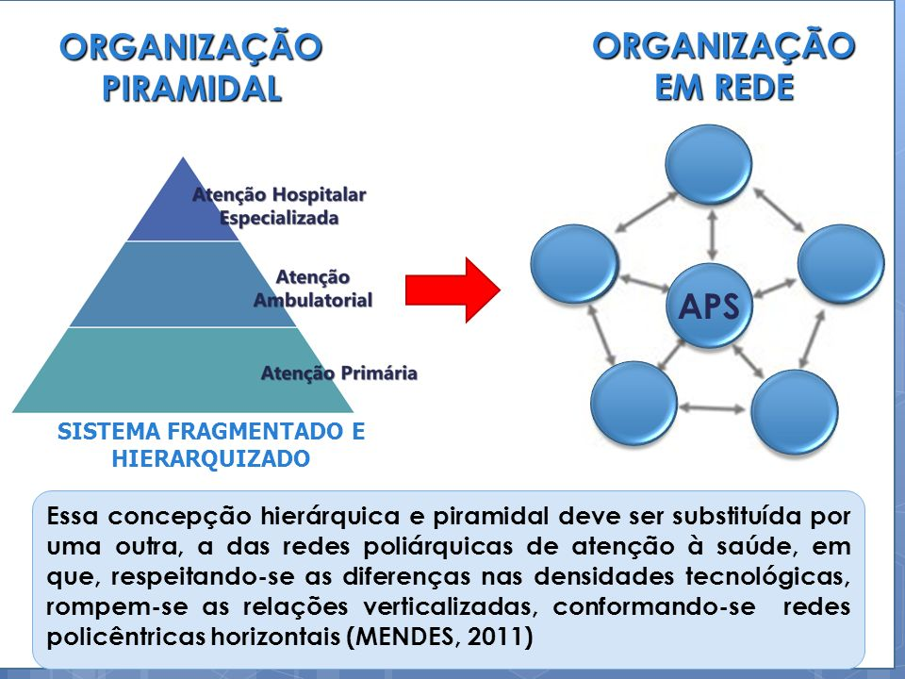

Slide 3
O QUE É O MACC?
Modelo de Atenção às Condições Crônicas – Diabetes Mellitus e Hipertensão Arterial;
Preconiza o atendimento de acordo com a Estratificação de Risco do paciente realizada na Atenção Primária de Saúde – UBS;

Slide 4
LINHA DO TEMPO
01/10/2014
2 Unidades Básicas de Saúde
12/03/2018
41 Unidades Básicas de Saúde

Slide 5
EXAMES PARA ESTRATIFICAÇÃO DO USUÁRIO HIPERTENSO
Dosagem de Glicose;
Dosagem de ácido úrico;
Dosagem de creatinina;
Dosagem de colesterol total;
Dosagem de HDL- Colesterol;
Dosagem de triglicerídeos;
Dosagem de potássio;
Análise de caracteres físicos, elementos e sedimento da urina;
Eletrocardiograma.

Slide 6
EXAMES PARA ESTRATIFICAÇÃO DO USUÁRIO DIABÉTICO
Dosagem de Glicose;
Dosagem de hemoglobina glicada;
Dosagem de creatinina;
Dosagem de colesterol total;
Dosagem de HDL- Colesterol;
Dosagem de triglicerídeos;
Dosagem de potássio;
Análise de caracteres físicos, elementos e sedimento da urina;
Eletrocardiograma.

Slide 7
Linhas guias de Diabetes e Hipertensão 2018

Slide 8


http://www.saude.pr.gov.br

Slide 9
PERIODICIDADE DE ACOMPANHAMENTO NA APS
RISCO BAIXO (DM): 1 consulta médica anual; 2 consultas de enfermagem anual;
RISCO MÉDIO (DM): 1 consulta médica semestral; 1 consulta de enfermagem quadrimestral;
RISCO ALTO (DM): 1 consulta médica quadrimestral; 1 consulta de enfermagem trimestral.
*Atendimentos intercalados

Slide 10
PERIODICIDADE DE ACOMPANHAMENTO NA APS
RISCO BAIXO (HAS): 1 consulta médica anual; 1 consulta de enfermagem anual;
RISCO MÉDIO (HAS): 1 consulta médica semestral; 1 consulta de enfermagem semestral;
RISCO ALTO (HAS): 1 consulta médica quadrimestral; 1 consulta de enfermagem quadrimestral.
*Atendimentos intercalados

Slide 11
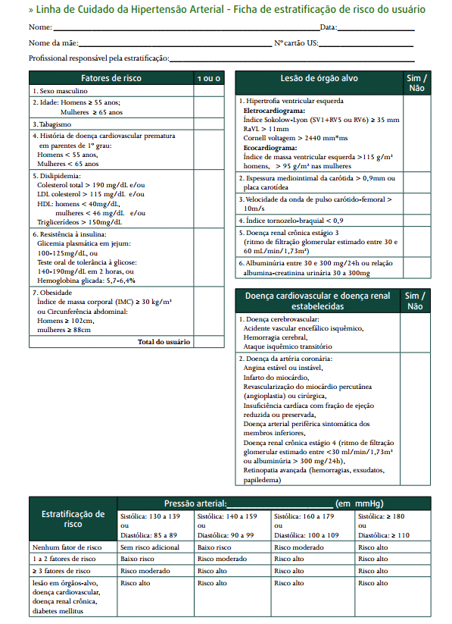
LINHA GUIA 2018

Slide 12
NOVO MODELO PARA ESTRATIFICAÇÃO DE RISCOS

Slide 13
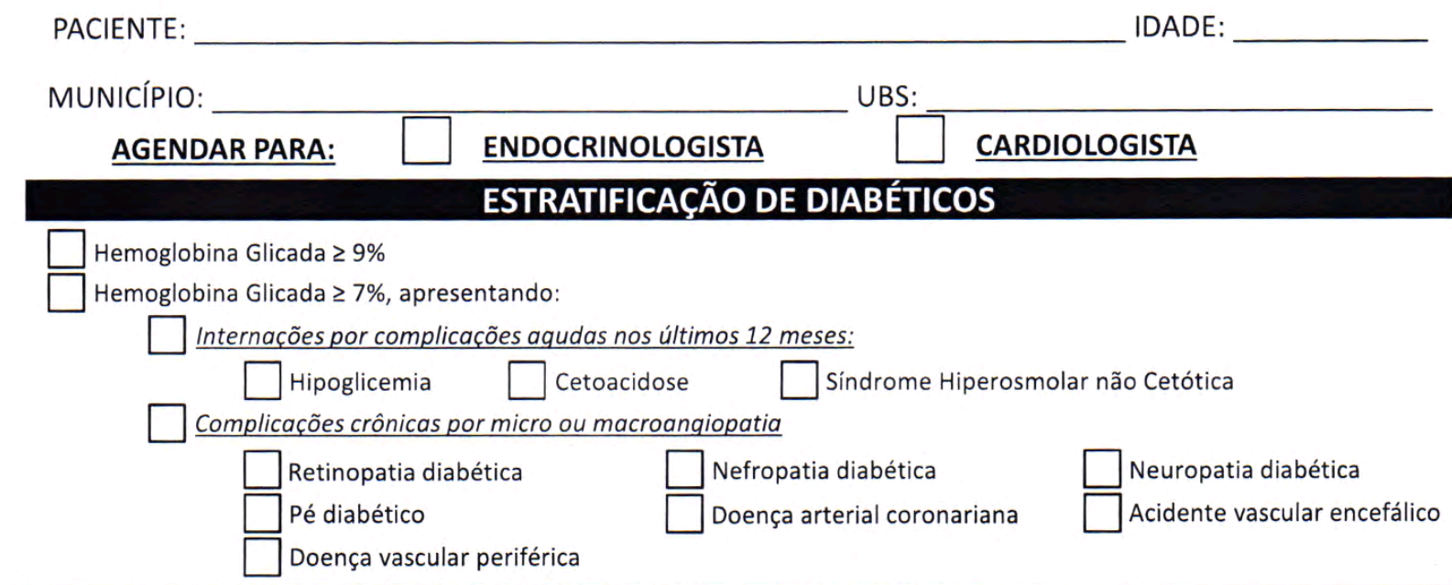
MODELO DE ATENÇÃO ÀS CONDIÇÕES CRÔNICAS (MACC)
FICHA PARA ENCAMINHAMENTO DE PACIENTES HIPERTENSOS DE ALTO RISCO E/OU DIABETES MELLITUS COM CONTROLE METABÓLICO RUIM

Slide 14
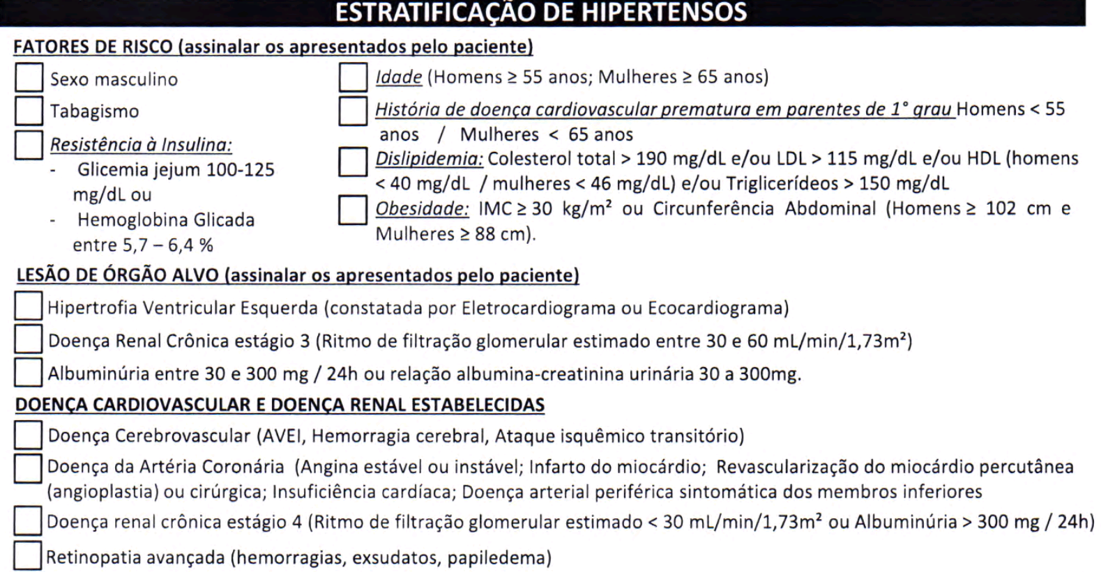

Slide 15
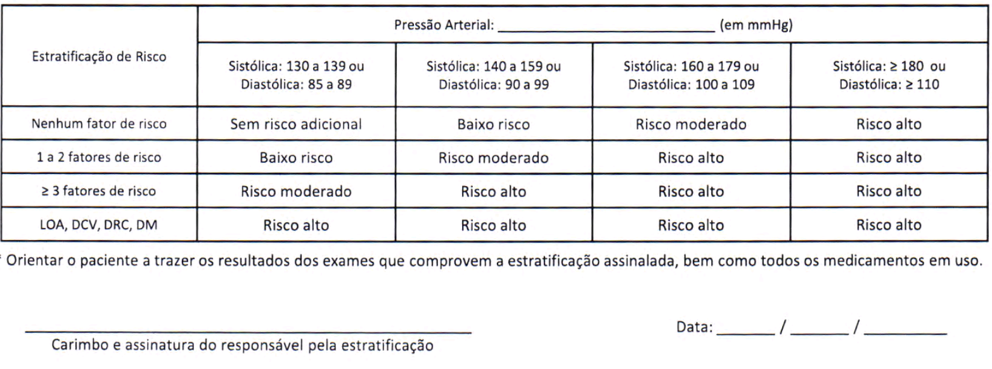

Slide 16
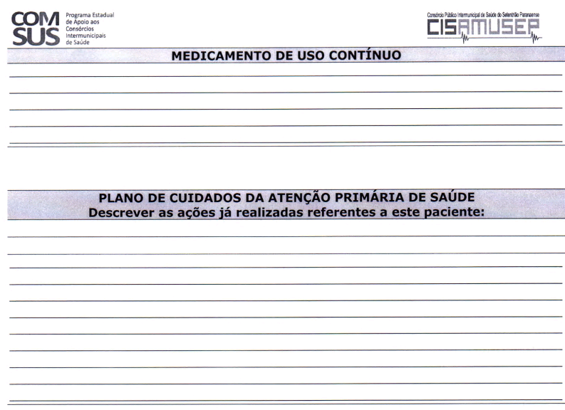

Slide 17
Idade ≥ 60 anos
IVCF-20
Enc. para RAISI no CISAMUSEP
Robusto
Pré-frágil
Frágil
Se HAS ou DM: aplicar estratificação para o MACC
Baixo Risco: UBS
Risco Moderado: UBS
Alto Risco: CISAMUSEP

Slide 18
CONTATOS
Home page: www.cisamusep.org.br
Enf.ª Francielle:
enfermagemassistencial@cisamusep.org.br
Telefone: (44) 3123-8300

